Slide 1
PHÒNG GD&ĐT HUYỆN….
TRƯỜNG THCS….
Môn: Toán/ Lớp 9 (KNTTVCS)
GVS: Thanh Hiếu
GV PB1: Trịnh Quỳnh
GV PB2:
Tổ trưởng:

Slide 2

HOẠT ĐỘNG
MỞ ĐẦU/ KHỞI ĐỘNG

Slide 3



non
Luật chơi
Chú ong non đang rất chăm chỉ học việc tại một khu vườn. Muốn lấy được mật từ những bông hoa trong vườn thì chú phải trả lời các câu hỏi.
Em hãy cùng chú mang về những giọt mật ngọt từ những bông hoa trong vườn bằng cách trả lời 4 câu hỏi lần lượt được đưa ra.
Mỗi câu hỏi có tối đa 15giây để suy nghĩ và trả lời.
Quyền trả lời câu hỏi sẽ dành cho bạn xung phong nhanh nhất.
Với mỗi câu trả lời đúng e sẽ mang về một giọt mật tương ứng với một điểm 10.
Ong
học
việc

Slide 4



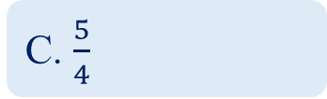
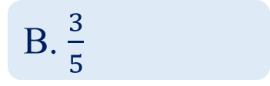
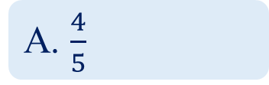

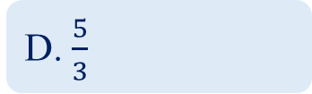
Trong hình bên, $cosα$ bằng
15s bắt đầu
α
8
10
6
A. $\frac{4}{5}$
B. $\frac{3}{5}$
C. $\frac{5}{4}$
D. $\frac{5}{3}$
Notes:
Tick vào bông hoa tương ứng với mỗi phương án HS chọn

Slide 5
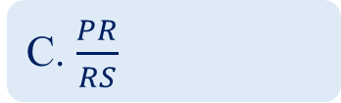
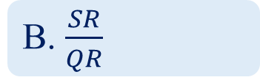
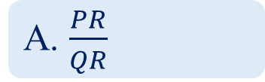

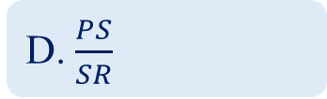
Trong hình bên, $sinQ$ bằng:
P
S
15s bắt đầu
R
Q
A. $\frac{PR}{QR}$
B. $\frac{SR}{QR}$
C. $\frac{PR}{RS}$
D. $\frac{PS}{SR}$
Notes:
Tick vào bông hoa tương ứng với mỗi phương án HS chọn

Slide 6
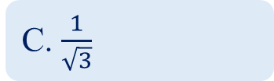
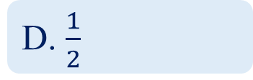
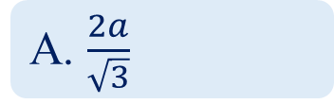

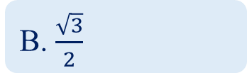
Trong hình vẽ bên, $cos30°$bằng:
15s bắt đầu
a
a 3
30°
2a
A. $\frac{2a}{\sqrt{3}}$
B. $\frac{\sqrt{3}}{2}$
C. $\frac{1}{\sqrt{3}}$
D. $\frac{1}{2}$
Notes:
Tick vào bông hoa tương ứng với mỗi phương án HS chọn

Slide 7
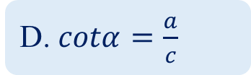
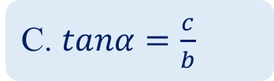
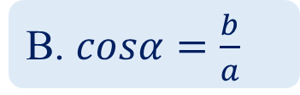
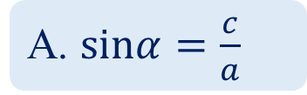
Trong hình bên, biểu thức nào trong các biểu thức sau là sai ?
15s bắt đầu
c
b
α
a
A. $sinα=\frac{c}{a}$
B. $cosα=\frac{b}{a}$
C. $tanα=\frac{c}{b}$
D. $cotα=\frac{a}{c}$
Notes:
Tick vào bông hoa tương ứng với mỗi phương án HS chọn

Slide 8

CHƯƠNG 4
BÀI 11: TỈ SỐ LƯỢNG GIÁC CỦA GÓC NHỌN (Tiết 2)

Slide 9

HOẠT ĐỘNG
HÌNH THÀNH KIẾN THỨC

Slide 10
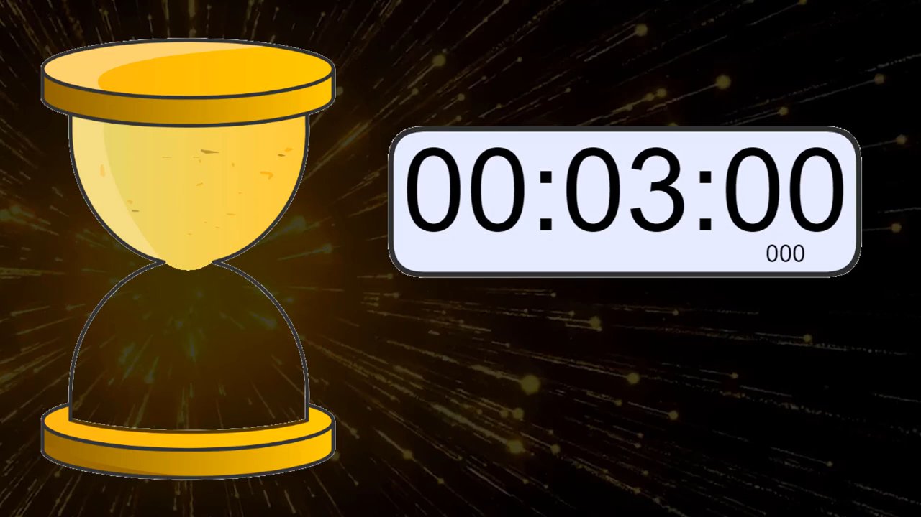
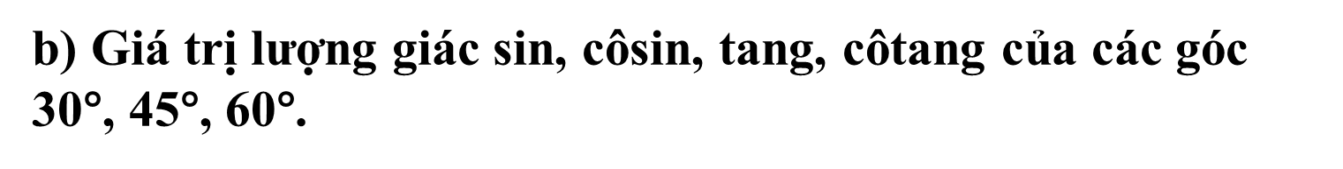
BÀI 11: TỈ SỐ LƯỢNG GIÁC CỦA GÓC NHỌN (Tiết 2)
1. Khái niệm tỉ số lượng giác của một góc nhọn
b) Giá trị lượng giác sin, côsin, tang, côtang của các góc $\text{30}\text{°}\text{, 45}\text{°}\text{, 60}\text{°}$.
Hoạt động nhóm:
Nhóm 1, 2: HĐ2
Nhóm 3, 4, 5: HĐ3 a, b
Nhóm 6, 7, 8: HĐ3 a, c
Thời gian: 3 phút

Slide 11
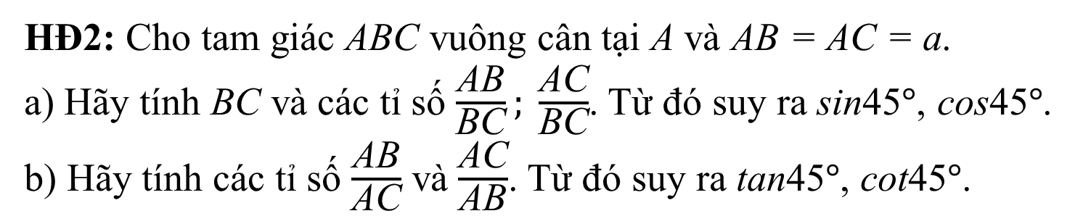
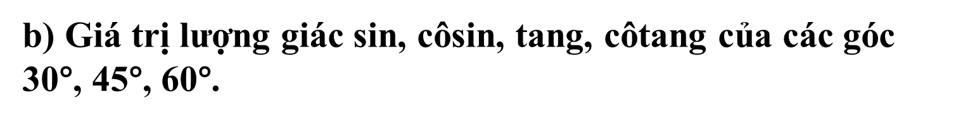
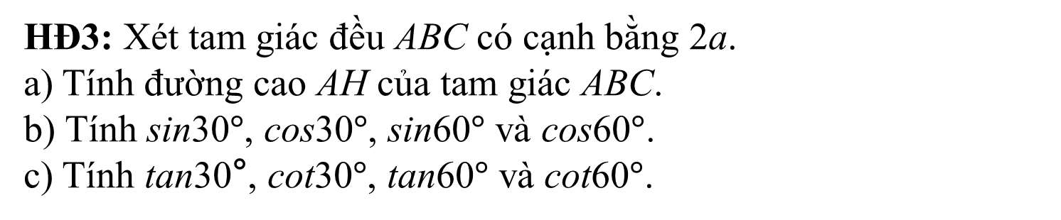
BÀI 11: TỈ SỐ LƯỢNG GIÁC CỦA GÓC NHỌN (Tiết 1)
1. Khái niệm tỉ số lượng giác của một góc nhọn
b) Giá trị lượng giác sin, côsin, tang, côtang của các góc $\text{30}\text{°}\text{, 45}\text{°}\text{, 60}\text{°}$.
HĐ2: Cho tam giác $\text{ABC}$ vuông cân tại $\text{A}$ và $\text{AB}\text{ = }\text{AC}\text{ = }\text{a}$.
a) Hãy tính $\text{BC}$ và các tỉ số $\frac{\text{AB}}{\text{BC}}; \frac{\text{AC}}{\text{BC}}$. Từ đó suy ra $\text{sin}\text{45}\text{°}\text{, }\text{cos}\text{45}\text{°}$.
b) Hãy tính các tỉ số $\frac{\text{AB}}{\text{A}\text{C}}$ và $\frac{\text{A}\text{C}}{\text{AB}}$. Từ đó suy ra $\text{tan}\text{45}\text{°}\text{, }\text{cot}\text{45}\text{°}$.
HĐ3: Xét tam giác đều $\text{ABC}$ có cạnh bằng $\text{2}\text{a}$.
a) Tính đường cao $\text{AH}$ của tam giác $\text{ABC}$.
b) Tính $\text{sin}\text{30}\text{°}\text{, }\text{cos}\text{30}\text{°}\text{, }\text{sin}\text{6}\text{0}\text{°}$ và $\text{cos}\text{6}\text{0}\text{°}$.
c) Tính $\text{tan}\text{30}\text{°}\text{, }\text{co}\text{t}\text{30}\text{°}\text{, }\text{tan}\text{60}\text{°}$ và $\text{co}\text{t}\text{6}\text{0}\text{°}$.

Slide 12
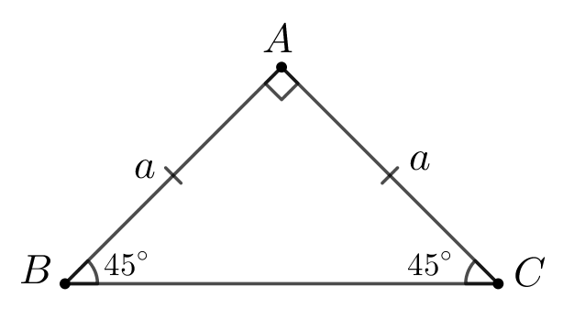
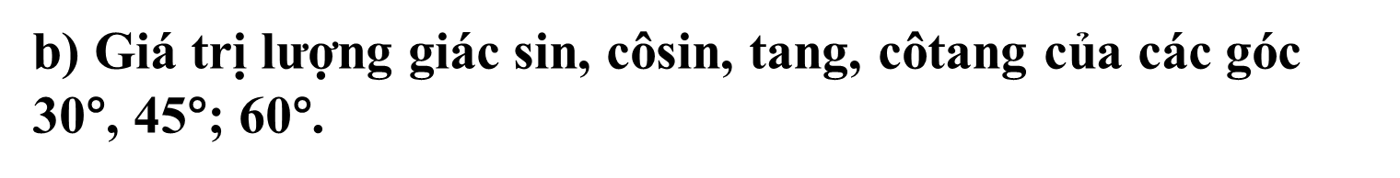
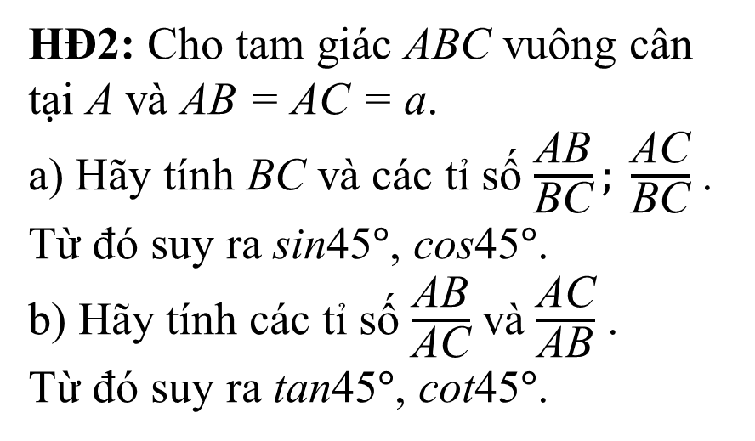
BÀI 11: TỈ SỐ LƯỢNG GIÁC CỦA GÓC NHỌN (Tiết 1)
1. Khái niệm tỉ số lượng giác của một góc nhọn
b) Giá trị lượng giác sin, côsin, tang, côtang của các góc $\text{30}\text{°}\text{, 45}\text{°}\text{; 60}\text{°}$.
HĐ2: Cho tam giác $\text{ABC}$ vuông cân tại $\text{A}$ và $\text{AB}\text{ = }\text{AC}\text{ = }\text{a}$.
a) Hãy tính $\text{BC}$ và các tỉ số $\frac{\text{AB}}{\text{BC}}; \frac{\text{AC}}{\text{BC}}$ .
Từ đó suy ra $\text{sin}\text{45}\text{°}\text{, }\text{cos}\text{45}\text{°}$.
b) Hãy tính các tỉ số $\frac{\text{AB}}{\text{A}\text{C}}$ và $\frac{\text{A}\text{C}}{\text{AB}}$ .
Từ đó suy ra $\text{tan}\text{45}\text{°}\text{, }\text{cot}\text{45}\text{°}$.

Slide 13
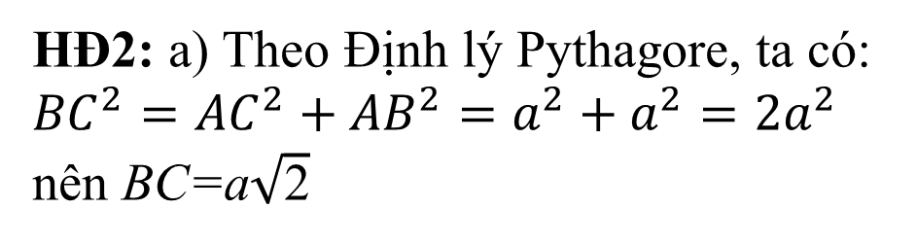
BÀI 11: TỈ SỐ LƯỢNG GIÁC CỦA GÓC NHỌN (Tiết 1)
1. Khái niệm tỉ số lượng giác của một góc nhọn
b) Giá trị lượng giác sin, côsin, tang, côtang của các góc $\text{30}\text{°}\text{, 45}\text{°}\text{; 60}\text{°}$.
HĐ2: a) Theo Định lý Pythagore, ta có:
${BC}^{2}={AC}^{2}+{AB}^{2}=a^{2}+a^{2}=2a^{2}$
nên $\text{BC}\text{=}\text{a}\sqrt{\text{2}}$

Slide 14
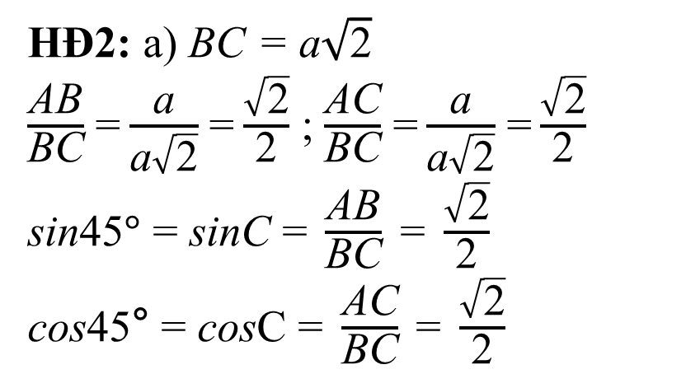
BÀI 11: TỈ SỐ LƯỢNG GIÁC CỦA GÓC NHỌN (Tiết 1)
1. Khái niệm tỉ số lượng giác của một góc nhọn
b) Giá trị lượng giác sin, côsin, tang, côtang của các góc $\text{30}\text{°}\text{, 45}\text{°}\text{; 60}\text{°}$.
HĐ2: a) $\text{BC} \text{=} \text{a}\sqrt{\text{2}}$
$\frac{\text{AB}}{\text{BC}}\text{=}\frac{\text{a}}{\text{a}\sqrt{\text{2}}}\text{=}\frac{\sqrt{\text{2}}}{\text{2}}$ ; $\frac{\text{AC}}{\text{BC}}\text{=}\frac{\text{a}}{\text{a}\sqrt{\text{2}}}\text{=}\frac{\sqrt{\text{2}}}{\text{2}}$
$\text{sin}\text{45}\text{°}\text{ = }\text{sinC} \text{= }\frac{\text{AB}}{\text{BC}} \text{= }\frac{\sqrt{\text{2}}}{\text{2}}$
$\text{cos}\text{45}\text{°}\text{ = }\text{cos}\text{C} \text{=} \frac{\text{A}\text{C}}{\text{BC}} \text{=} \frac{\sqrt{\text{2}}}{\text{2}}$

Slide 15

BÀI 11: TỈ SỐ LƯỢNG GIÁC CỦA GÓC NHỌN (Tiết 1)
1. Khái niệm tỉ số lượng giác của một góc nhọn
b) Giá trị lượng giác sin, côsin, tang, côtang của các góc $\text{30}\text{°}\text{, 45}\text{°}\text{, 60}\text{°}$.
HĐ2: b)
$\frac{\text{AB}}{\text{A}\text{C}}\text{=}\frac{\text{a}}{\text{a}}\text{=}\text{1}$
$\frac{\text{AC}}{\text{A}\text{B}}\text{=}\frac{\text{a}}{\text{a}}\text{=}\text{1}$
$\text{tan}\text{45}\text{°}\text{ = }\text{tan}\text{C}\text{ = }\frac{\text{AB}}{\text{A}\text{C}} \text{= 1}$
$\text{cot}\text{45}\text{°}\text{ = }\text{cot}\text{C} \text{=} \frac{\text{A}\text{C}}{\text{A}\text{B}} \text{=}\text{ 1}$

Slide 16
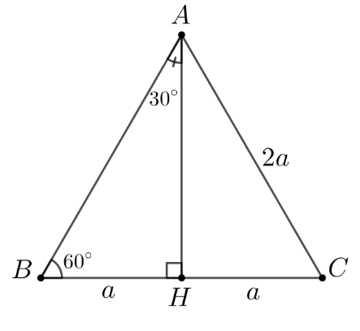
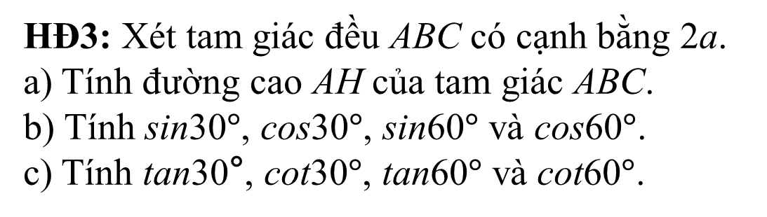
BÀI 11: TỈ SỐ LƯỢNG GIÁC CỦA GÓC NHỌN (Tiết 1)
1. Khái niệm tỉ số lượng giác của một góc nhọn
b) Giá trị lượng giác sin, côsin, tang, côtang của các góc $\text{30}\text{°}\text{, 45}\text{°}\text{, 60}\text{°}$.
HĐ3: Xét tam giác đều $\text{ABC}$ có cạnh bằng $\text{2}\text{a}$.
a) Tính đường cao $\text{AH}$ của tam giác $\text{ABC}$.
b) Tính $\text{sin}\text{30}\text{°}\text{, }\text{cos}\text{30}\text{°}\text{, }\text{sin}\text{6}\text{0}\text{°}$ và $\text{cos}\text{6}\text{0}\text{°}$.
c) Tính $\text{tan}\text{30}\text{°}\text{, }\text{co}\text{t}\text{30}\text{°}\text{, }\text{tan}\text{60}\text{°}$ và $\text{co}\text{t}\text{6}\text{0}\text{°}$.

Slide 17
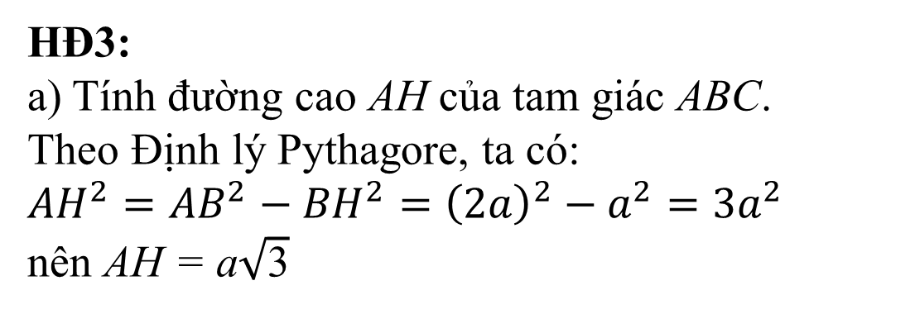
BÀI 11: TỈ SỐ LƯỢNG GIÁC CỦA GÓC NHỌN (Tiết 1)
1. Khái niệm tỉ số lượng giác của một góc nhọn
b) Giá trị lượng giác sin, côsin, tang, côtang của các góc $\text{30}\text{°}\text{, 45}\text{°}\text{, 60}\text{°}$.
HĐ3:
a) Tính đường cao $\text{AH}$ của tam giác $\text{ABC}$.
Theo Định lý Pythagore, ta có:
${AH}^{2}={AB}^{2}−{BH}^{2}={\left(2a\right)}^{2}−a^{2}=3a^{2}$
nên $\text{AH}\text{ = }\text{a}\sqrt{\text{3}}$

Slide 18
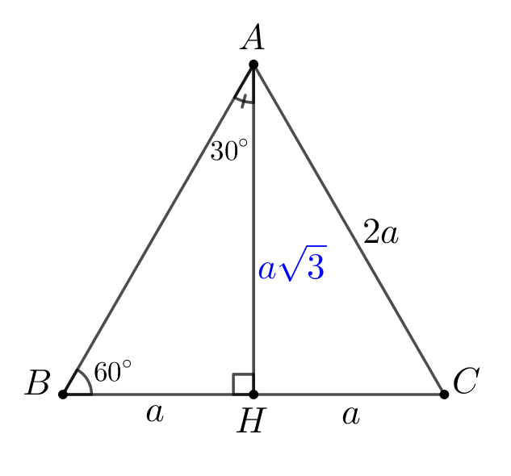
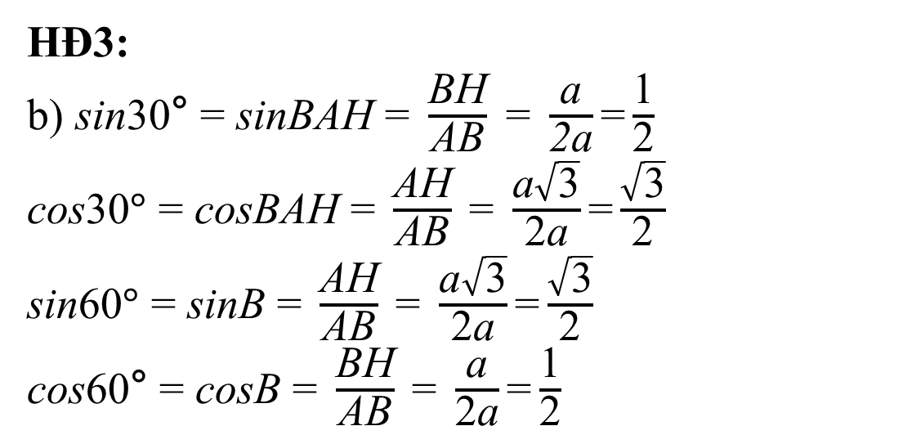
BÀI 11: TỈ SỐ LƯỢNG GIÁC CỦA GÓC NHỌN (Tiết 1)
1. Khái niệm tỉ số lượng giác của một góc nhọn
b) Giá trị lượng giác sin, côsin, tang, côtang của các góc $\text{30}\text{°}\text{, 45}\text{°}\text{, 60}\text{°}$.
HĐ3:
b) $\text{sin}\text{30}\text{°}\text{ = }\text{sinBAH}\text{ = }\frac{\text{BH}}{\text{AB}}\text{ = }\frac{\text{a}}{\text{2}\text{a}}\text{=}\frac{\text{1}}{\text{2}}$
$\text{cos}\text{30}\text{°}\text{ = }\text{cosBAH}\text{ = }\frac{\text{AH}}{\text{AB}} \text{= }\frac{\text{a}\sqrt{\text{3}}}{\text{2}\text{a}}\text{=}\frac{\sqrt{\text{3}}}{\text{2}}$
$\text{sin}\text{6}\text{0}\text{°} \text{=} \text{sin}\text{B} \text{=} \frac{\text{AH}}{\text{AB}} \text{=} \frac{\text{a}\sqrt{\text{3}}}{\text{2}\text{a}}\text{=}\frac{\sqrt{\text{3}}}{\text{2}}$
$\text{cos}\text{6}\text{0}\text{°}\text{ = }\text{cos}\text{B} \text{=} \frac{\text{BH}}{\text{AB}} \text{=} \frac{\text{a}}{\text{2}\text{a}}\text{=}\frac{\text{1}}{\text{2}}$

Slide 19
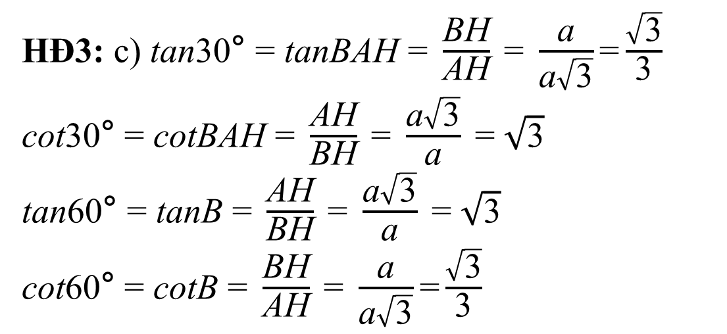
BÀI 11: TỈ SỐ LƯỢNG GIÁC CỦA GÓC NHỌN (Tiết 1)
1. Khái niệm tỉ số lượng giác của một góc nhọn
b) Giá trị lượng giác sin, côsin, tang, côtang của các góc $\text{30}\text{°}\text{, 45}\text{°}\text{, 60}\text{°}$.
HĐ3: c) $\text{tan}\text{30}\text{°}\text{ = }\text{tanBAH} \text{= }\frac{\text{BH}}{\text{AH}} \text{= }\frac{\text{a}}{\text{a}\sqrt{\text{3}}}\text{=}\frac{\sqrt{\text{3}}}{\text{3}}$
$\text{co}\text{t}\text{30}\text{°}\text{ = }\text{co}\text{tBAH} \text{=} \frac{\text{A}\text{H}}{\text{B}\text{H}} \text{=} \frac{\text{a}\sqrt{\text{3}}}{\text{a}} \text{=} \sqrt{\text{3}}$
$\text{t}\text{an}\text{6}\text{0}\text{°}\text{ = }\text{t}\text{an}\text{B} \text{=} \frac{\text{AH}}{\text{BH}} \text{=} \frac{\text{a}\sqrt{\text{3}}}{\text{a}} \text{=} \sqrt{\text{3}}$
$\text{co}\text{t}\text{6}\text{0}\text{°}\text{ = }\text{co}\text{tB} \text{=} \frac{\text{BH}}{\text{AH}} \text{=} \frac{\text{a}}{\text{a}\sqrt{\text{3}}}\text{=}\frac{\sqrt{\text{3}}}{\text{3}}$

Slide 20
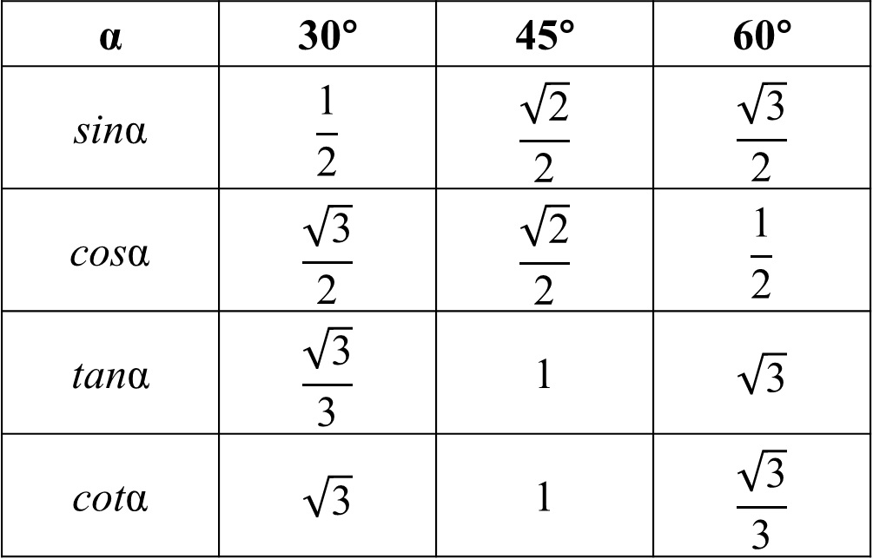
BÀI 11: TỈ SỐ LƯỢNG GIÁC CỦA GÓC NHỌN (Tiết 1)
1. Khái niệm tỉ số lượng giác của một góc nhọn
Từ HĐ2 và HĐ3, ta có bảng sau:
$$\text{α}$$ | $$\text{30}\text{°}$$ | $$\text{45}\text{°}$$ | $$\text{60}\text{°}$$
$$\text{sin}\text{α}$$ | $$\frac{\text{1}}{\text{2}}$$ | $$\frac{\sqrt{\text{2}}}{\text{2}}$$ | $$\frac{\sqrt{\text{3}}}{\text{2}}$$
$$\text{cos}\text{α}$$ | $$\frac{\sqrt{\text{3}}}{\text{2}}$$ | $$\frac{\sqrt{\text{2}}}{\text{2}}$$ | $$\frac{\text{1}}{\text{2}}$$
$$\text{tan}\text{α}$$ | $$\frac{\sqrt{\text{3}}}{\text{3}}$$ | $$\text{1}$$ | $$\sqrt{\text{3}}$$
$$\text{cot}\text{α}$$ | $$\sqrt{\text{3}}$$ | $$\text{1}$$ | $$\frac{\sqrt{\text{3}}}{\text{3}}$$

Slide 21

HOẠT ĐỘNG
LUYỆN TẬP

Slide 22
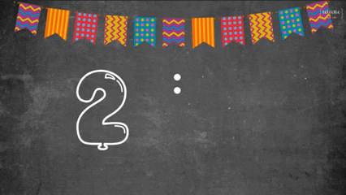
BÀI 11: TỈ SỐ LƯỢNG GIÁC CỦA GÓC NHỌN (Tiết 2)
1. Khái niệm tỉ số lượng giác của một góc nhọn
Nhiệm vụ 1:
- Hoạt động cặp đôi thảo luận ví dụ 2.
- Thời gian: 2 phút
Nhiệm vụ 2:
- Hoạt động cá nhân thực hiện Luyện tập 2.
- Thời gian: 2 phút.

Slide 23
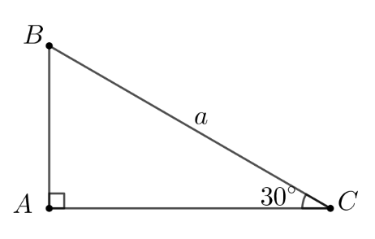
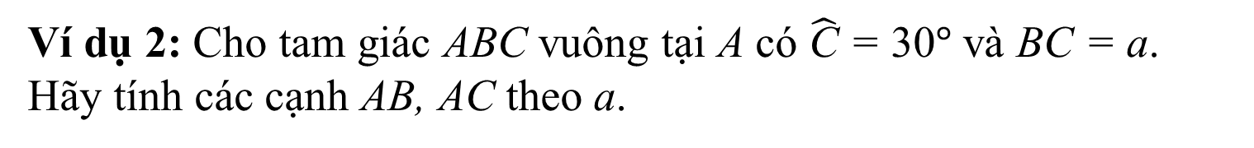
BÀI 11: TỈ SỐ LƯỢNG GIÁC CỦA GÓC NHỌN (Tiết 2)
1. Khái niệm tỉ số lượng giác của một góc nhọn
Ví dụ 2: Cho tam giác $\text{ABC}$ vuông tại $\text{A}$ có $\hat{\text{C}} \text{= }\text{30}\text{°}$ và $\text{BC}\text{ = }\text{a}$.
Hãy tính các cạnh $\text{AB}\text{, }\text{AC}$theo $\text{a}$.

Slide 24
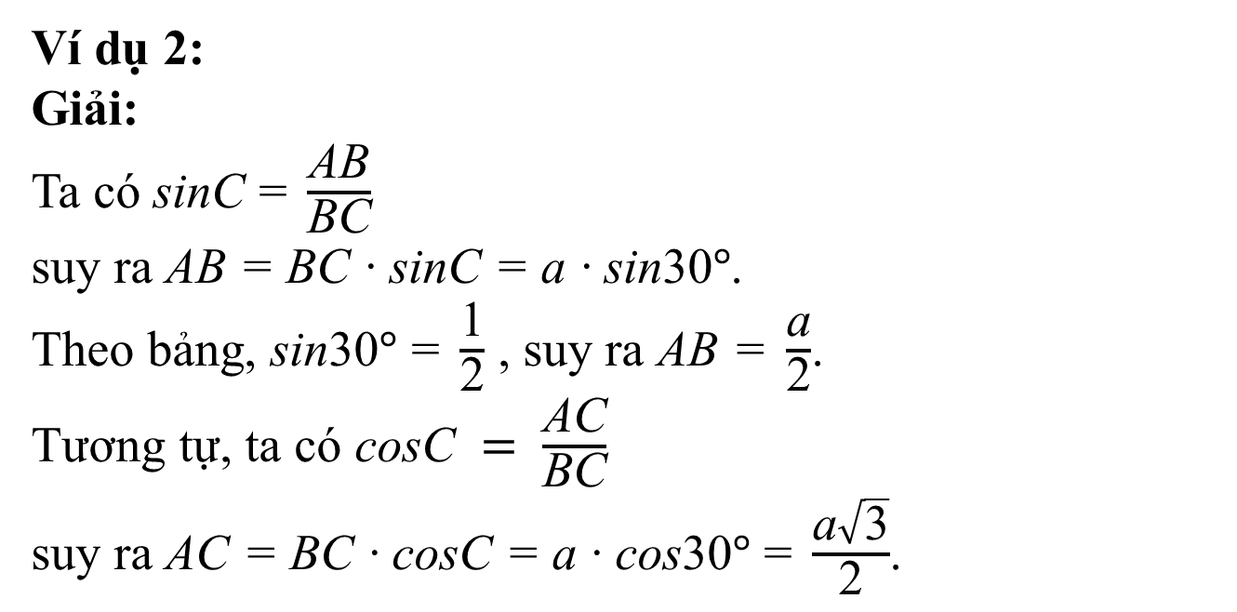
BÀI 11: TỈ SỐ LƯỢNG GIÁC CỦA GÓC NHỌN (Tiết 2)
1. Khái niệm tỉ số lượng giác của một góc nhọn
Ví dụ 2:
Giải:
Ta có $\text{sin}\text{C} \text{=} \frac{\text{AB}}{\text{BC}}$
suy ra $\text{AB}\text{ = }\text{BC} \text{∙} \text{sinC}\text{ = }\text{a}\text{ ∙ }\text{sin}\text{30}\text{°}$.
Theo bảng, $\text{sin}\text{30}\text{°}\text{ = }\frac{\text{1}}{\text{2}}$ , suy ra $\text{AB}\text{ = }\frac{\text{a}}{\text{2}}$.
Tương tự, ta có $\text{c}\text{os}\text{C} = \frac{\text{AC}}{\text{BC}}$
suy ra $\text{A}\text{C}\text{ = }\text{BC} \text{∙} \text{cosC}\text{ = }\text{a} \text{∙} \text{cos}\text{30}\text{°}\text{ = }\frac{\text{a}\sqrt{\text{3}}}{\text{2}}$.

Slide 25
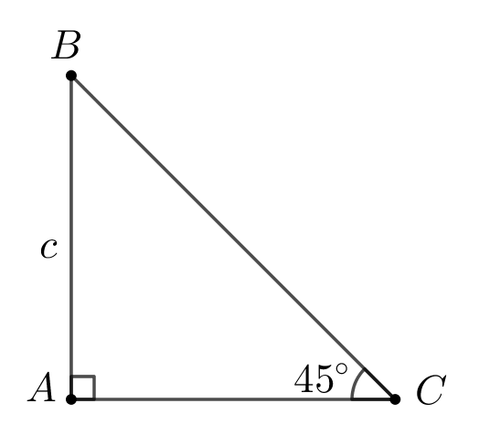
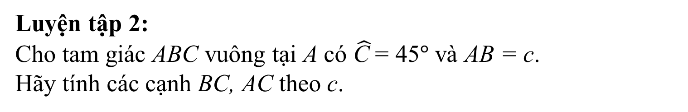
BÀI 11: TỈ SỐ LƯỢNG GIÁC CỦA GÓC NHỌN (Tiết 2)
1. Khái niệm tỉ số lượng giác của một góc nhọn
Luyện tập 2:
Cho tam giác $\text{ABC}$ vuông tại $\text{A}$ có $\hat{\text{C} }\text{= 45}\text{°}$ và $\text{AB}\text{ = }\text{c}$.
Hãy tính các cạnh $\text{BC}\text{, }\text{AC}$theo $\text{c}$.

Slide 26
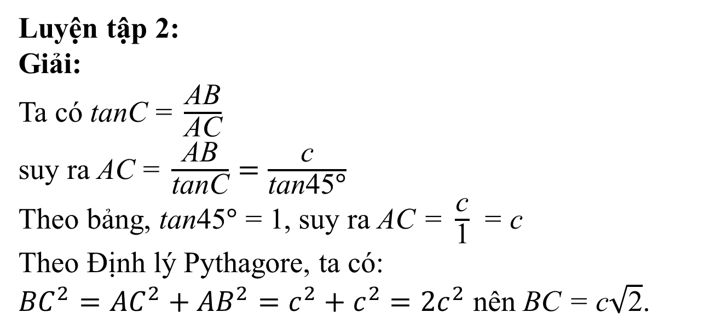
BÀI 11: TỈ SỐ LƯỢNG GIÁC CỦA GÓC NHỌN (Tiết 2)
1. Khái niệm tỉ số lượng giác của một góc nhọn
Luyện tập 2:
Giải:
Ta có $\text{t}\text{anC} \text{=} \frac{\text{AB}}{\text{AC}}$
suy ra $\text{A}\text{C}\text{ = }\frac{\text{AB}}{\text{tan}\text{C}}=\frac{\text{c}}{\text{tan}\text{45}\text{°}}$
Theo bảng, $\text{tan}\text{45}\text{°}\text{ = 1}$, suy ra $\text{AC} \text{=} \frac{\text{c}}{\text{1}}\text{ = }\text{c}$
Theo Định lý Pythagore, ta có:
${BC}^{2}={AC}^{2}+{AB}^{2}=c^{2}+c^{2}=2c^{2}$ nên $\text{BC} \text{=} \text{c}\sqrt{\text{2}}$.

Slide 27

HOẠT ĐỘNG
VẬN DỤNG
Notes:
Gợi ý: Đưa ra bài toán thực tế có kèm hướng dẫn ban đầu đối với bài toán để học sinh về nhà tư duy tiếp hoặc giải quyết tại lớp nếu có thời gian.

Slide 28
BÀI 11: TỈ SỐ LƯỢNG GIÁC CỦA GÓC NHỌN (Tiết 2)
Trò chơi mảnh ghép:
Chia lớp thành 8 nhóm.
Mỗi nhóm có 20 mảnh ghép.
Hãy ghép hai mảnh ghép để được tỉ số lượng giác đúng.
Nhóm ghép đúng và nhanh nhất được 1 điểm cộng.
Thời gian thực hiện: 3 phút
Notes:
Nhóm 1, 2, 3, 4: Bộ 1
Nhóm 5, 6, 7, 8: Bộ 2
(Bộ mảnh ghép thể hiện trong word, sau khi các nhóm treo đáp án, GV hệ thống và tổng kết trên bảng phụ của các nhóm)

Slide 29


HƯỚNG DẪN HỌC Ở NHÀ
Xem lại nội dung bài học.
Làm 4.1, 4.2, 4.3, 4.4 SGK.
Xem trước nội dung mục 2, 3.

Slide 30
THE END

